Slide 1
第12章
顧客關係管理與資訊科技

Slide 2
目錄
導讀—科技始終來自於人性
第一節 善用資訊科技推動CRM
第二節 CRM系統的前端與後端
第三節 新一代CRM系統－科技與策略配合
第四節 新一代CRM系統的要求－有效整合
第五節 CRM系統的理論架構及功能
第六節 CRM系統的實務架構及功能
第七節 CRM系統建置
個案—台灣客服科技

Slide 3
導讀—科技始終來自於人性
我有一位同事，因為姊姊在國外買了一隻瑞士的ALFEX手錶送他，戴了兩三年後皮帶老舊脫落，他找遍國內的鐘錶店一直很難找到賣這個品牌的手錶。好不容易發現位於汐止的一家貿易商有代理這家廠商的手錶，親自跑去貿易商的倉庫，卻因為錶型非他們代理的少數型款，所以還是無法提供他合適的錶帶

Slide 4
導讀—科技始終來自於人性
我同事在失望之餘仍不氣餒，鼓起勇氣寫了一封E-mail在廠商的公司網站上，希望能夠以郵購的方式直接向原廠購買錶帶。結果第二天對方客服人員的回信表明將免費寄一條新錶帶，請我同事提供正確地址。起初我同事還有些半信半疑地，但是當他在一週後收到從國外寄來的全新錶帶時，早已經是讓他感謝地痛哭流涕，決定親筆書寫感謝卡寄回

Slide 5
導讀—科技始終來自於人性
如果這家企業的服務流程和人員的服務態度一切沒有以顧客焦點為出發的話，縱使有多麼先進的郵件服務系統，絕對不會產生如此感動顧客的故事。

Slide 6
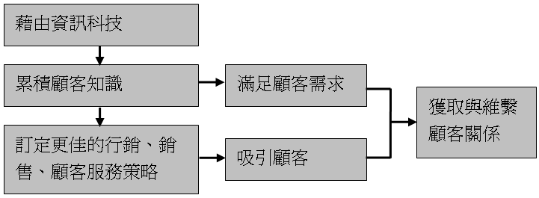
藉由資訊科技取得顧客關係

Slide 7
資訊科技工具對維繫顧客關係是有益的
好關係：電話客服中心(Call Center)，讓顧客可以得到立即回應，不用苦等；資料庫和資料探勘可以讓你更瞭解顧客，提供更準確的服務。
長關係：自動發信的系統可以提醒失聯的顧客，或許該回來買點東西了；紀錄顧客購物清單的資料庫，可以提醒你怎樣的贈品比較符合顧客的需要；分析老顧客消費習性的系統，可以指引你開發下一個世代的產品該往那個方向走。
緊關係：不同資料庫的整合，可以讓你發揮不同事業部間的綜效；同樣一位顧客資料庫的分析，可能讓你衍生出許多的附加產品。
特殊關係：顧客資料探勘可以協助區分哪些是可以扒很多層皮的肥牛，哪些是沒有油水的瘦皮狗，前者你要愛他，後者你要拋棄他。

Slide 8
CRM系統的前端
元化的顧客服務接觸管道
電話行銷的五大元素與應用範圍
化被動為主動的顧客服務中心角色
1對1的顧客互動與忠誠度維繫
電子商務與電子報的戰術

Slide 9
顧客關係管理的後端
從了解顧客行為掌握商業行銷智慧
顧客關係管理的資料庫與資料倉儲
加速企業競爭力的決策支援分析
資料探勘的演繹方法與應用

Slide 10
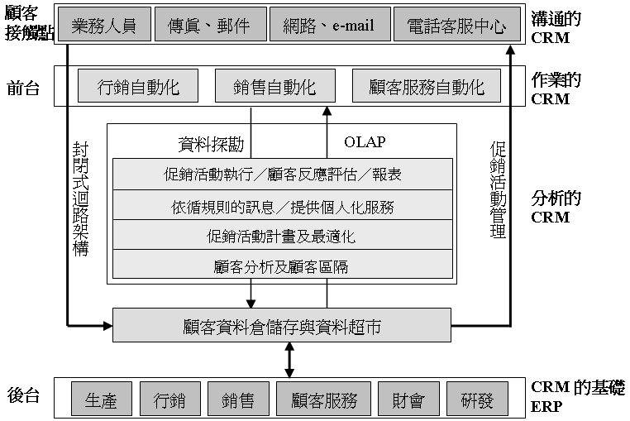
透過科技啟動的顧客關係管理

Slide 11
新一代CRM系統－科技與策略配合
第一步，應從清楚的顧客策略開始
第二步，要求企業營運流程符合企業的策略
第三步，進入科技選擇的步驟

Slide 12
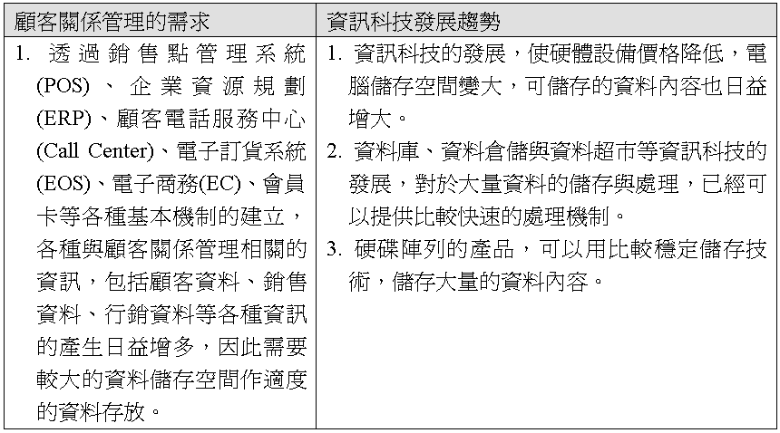
表12-1 CRM九大需求與資訊科技發展的配合

Slide 13
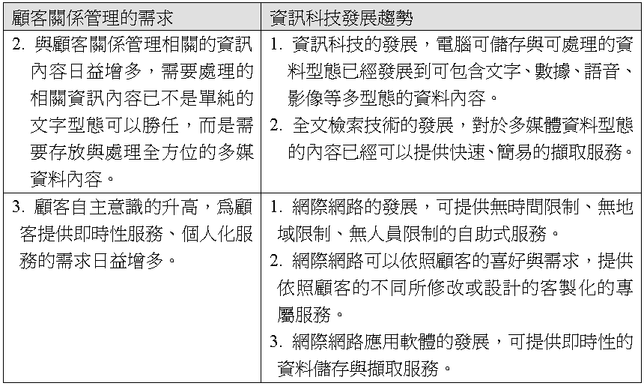
表12-1 CRM九大需求與資訊科技發展的配合

Slide 14
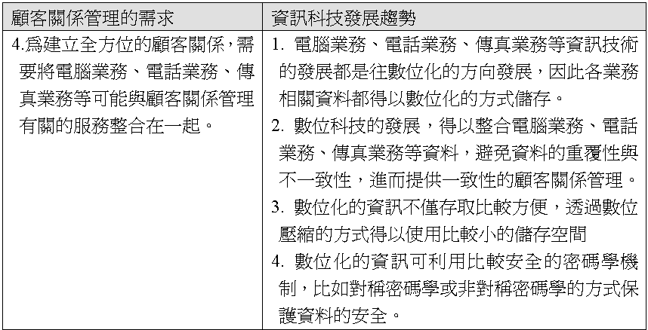
表12-1 CRM九大需求與資訊科技發展的配合

Slide 15
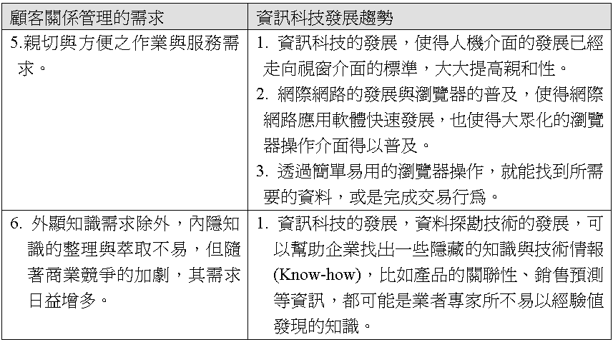
表12-1 CRM九大需求與資訊科技發展的配合

Slide 16
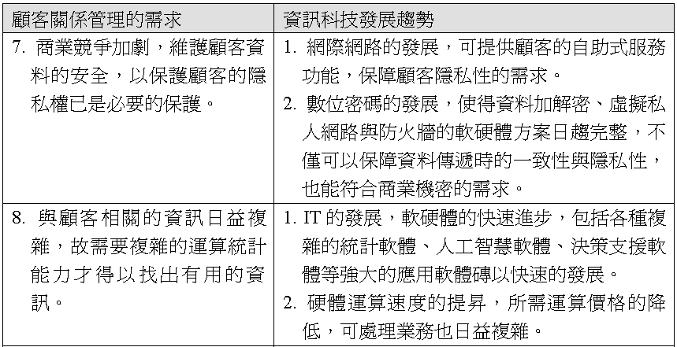
表12-1 CRM九大需求與資訊科技發展的配合

Slide 17
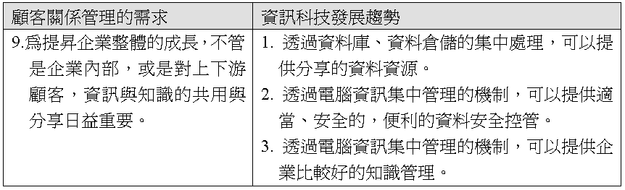
表12-1 CRM九大需求與資訊科技發展的配合

Slide 18
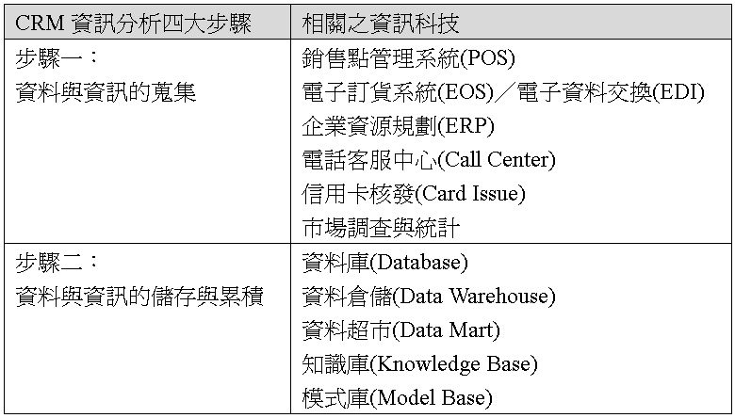
表12-2 CRM資料分析與相關資訊科技

Slide 19
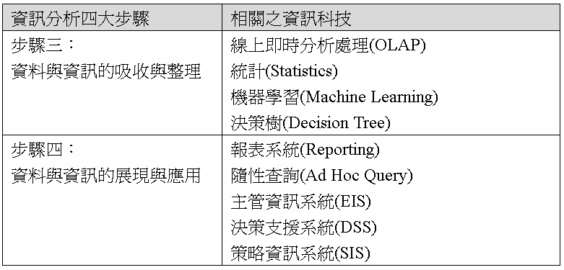
表12-2 CRM資料分析與相關資訊科技(續)

Slide 20
請先回答下列問題
1.貴公司大部份的應用系統，是否只是為了自動化現有的流程？
2.這些應用系統能否確認並瞄準最佳的顧客，也就是那些能為組織帶來最多利潤的顧客？
3.這些應用系統是否能針對顧客詳細的資訊，如喜好、需求、採購習慣，提供即時的客製化／個人化的產品或服務？
4.這些應用系統是否能在顧客與公司的所有接觸點上，記錄顧客與公司的接觸狀況？
5.這些記錄是否能在所有的接觸點上，提供使用者一致的使用經驗？

Slide 21
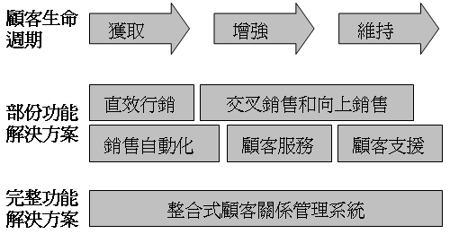
整合性的顧客關係管理系統

Slide 22
新一代CRM系統的要求－有效整合
資料、資料、更多資料

Slide 23
新一代CRM系統的要求－有效整合
一套好的CRM架構必須能達成以下五種有效的整合：
    顧客內容的整合
    顧客接觸資訊的整合
    端點對端點經營流程的整合
    延伸至企業夥伴—對外整合
    系統整合—顧客應用程式整合

Slide 24
系統整合—顧客應用程式整合
包括至少四種顧客應用程式整合：
  1.傳統系統
  2.電腦電話整合系統(CTI)
  3.資料倉儲
  4.決策支援技術

Slide 25
整合目的在於
1.顧客希望一致性的服務
2.顧客與企業雙贏作法：企業更瞭解顧客，而顧客獲得更多內心想要的產品與服務
3.企業成本的降低

Slide 26
CRM系統的理論架構及功能
NCR公司（1999）透過有效管理以下
二項顧客資訊來源，可以將其轉化為顧
客關係管理的基礎：
  顧客互動（Customer Interaction）
  顧客知識（Customer Knowledge）

Slide 27
CRM系統的理論架構及功能
從一對一行銷的角度來入看CRM，並以二大部分，來定義顧客關係管理架構：
  顧客關係維繫平台
  (Customer Interaction Platform)
  顧客知識發掘平台
  (Customer Knowledge Platform)

Slide 28
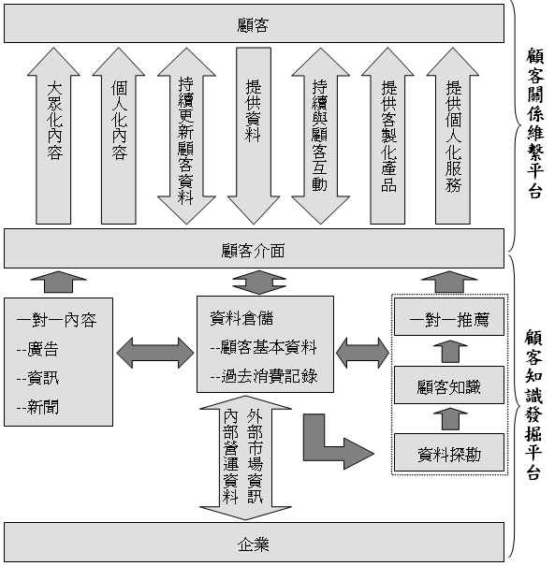
一對一行銷角度下的CRM系統架構

Slide 29
CRM的功能架構
Kalakota ＆ Robinson (2001)將CRM功能架構主要分類成：
    銷售管理
    行銷管理
    服務管理：
      顧客服務與支援
      現場服務
      顧客帳單管理
      服務管理：服務體系建立、售後服務、滿意度調查
    決策支援：忠誠度和挽留程式

Slide 30
CRM系統的實務架構及功能
CRM系統供應商會先依據應用功能的不同，將顧客關係管理系統分成：
  一、操作型CRM(Operational CRM)
  二、分析型CRM(Analytical CRM)
  三、協同型CRM(Collabrative CRM)

Slide 31
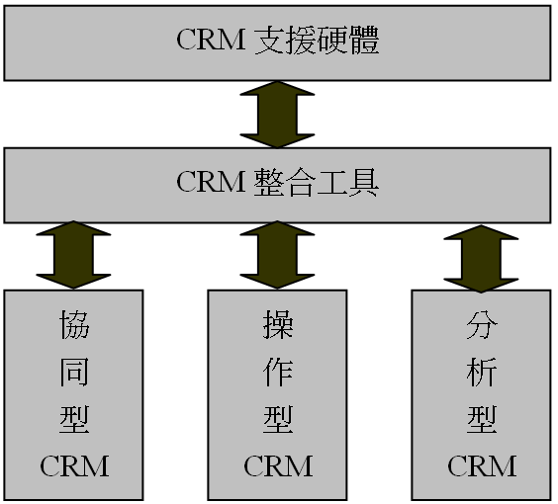
CRM系統功能關係

Slide 32
CRM系統的建置步驟1/2
取得高階主管支持
定義全面顧客關係管理視野
建立顧客關係管理策略
了解顧客
回顧必要的企業文化變更
發展商業個案

Slide 33
CRM系統的建置步驟2/2
評估現在的準備程度
重新設計流程
找到目標並快速瞄準
計畫開發與導入
分階段導入
創造完整顧客關係管理環境
創造明確的評估目標

Slide 34
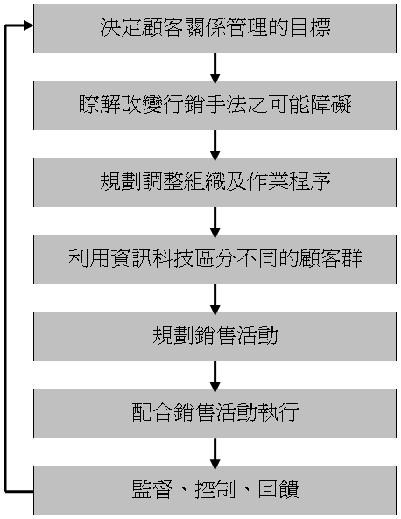
完整顧客關係管理實行七大步驟

Slide 35
CRM系統建置的障礙與挑戰
各種技術的整合
資料庫的品質問題
人與文化的問題
來自部門本位主義的抗拒
需要獎懲制度的配合
各部門系統的整合
跨國企業的整合

Slide 36
導入的成本效益問題
初期導入成本過高
初期效益不明顯
提供解決方案的廠商能力不足
企業內部缺乏人才，企業組織須重新調適

Slide 37
思維障礙
金控業者在建置CRM時，主要的障礙如下：
  缺乏整合流程及聚焦點，而以技術問題視之
  在行員心態上仍舊未能擺脫舊思維，對顧客所知有限

Slide 38
CRM系統建置的關鍵失敗因素
1.資深管理階層對顧客瞭解不夠，也不完全瞭解顧客關係管理是什麼，或是參與得不夠深入，但對其期望卻愈來愈高。
2.所有的管理思維、獎懲、會計制度都仍舊是非顧客導向的舊制度。
3.員工與企業文化都還沒有改變為以顧客為中心。
4.根本沒有或極少以顧客觀點的資料蒐集或回應管道。
5.只考慮軟體採購，完成忽視架構與整合的需求。
6.缺乏明確的設計與流程處理互相間的強化功能。

Slide 39
CRM系統建置的關鍵失敗因素
7.品質不佳的顧客資料管理。
8.各部門個自獨立或缺乏互動聯繫的專案建置。
9.根本沒有顧客關係管理專案小組的設置，或是裡面根本沒有業務部門的參與，業務部門在顧客關係管理專案中角色不應只是扮演使用者的角色，而是應扮演主導設計的積極角色。
10.沒有量測，監督與驗證的機制。

Slide 40
CRM系統建置的關鍵成功因素
優先順序建立
績效評估系統的配合修改
跨部門整合合作
高階主管的支持與推動

Slide 41
個案—台灣客服科技

